Slide 1


Boa tarde

Slide 2
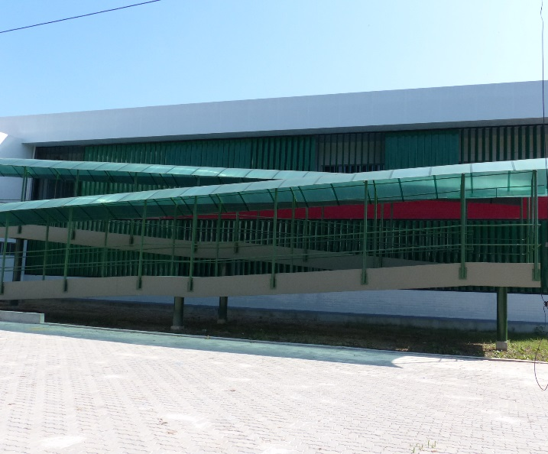
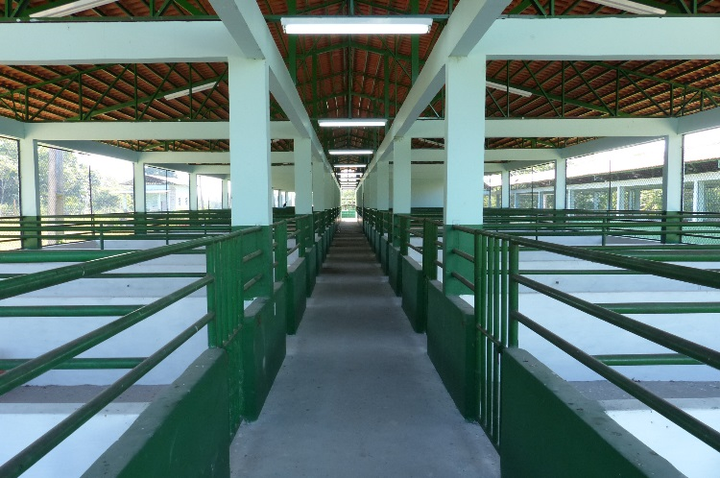
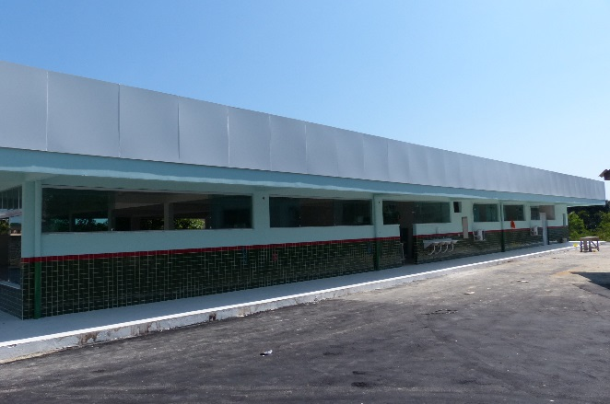
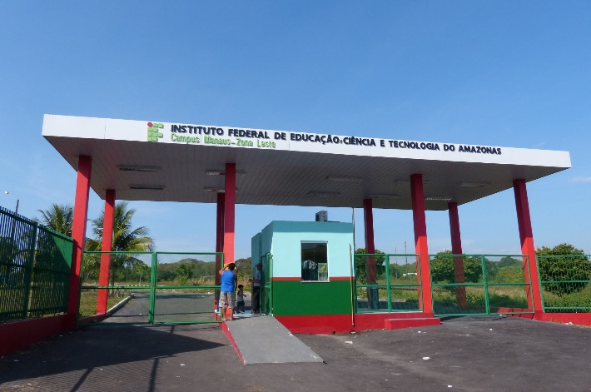
IFAM
Campus Manaus Zona Leste
Em Reconstrução

Slide 3
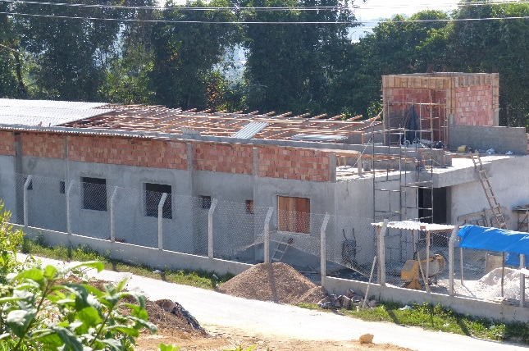
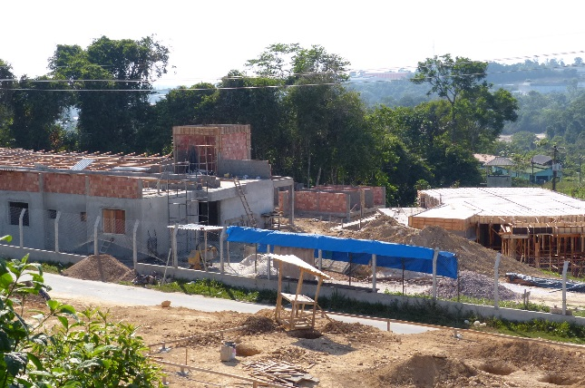
CAMPUS MANAUS ZONA LESTE COMO REFERÊNCIA NA REDE FEDERAL PROFISSIONAL
PROJETO CÃO GUIA SDH
MULHERES AGRICULTORAS MDA
ABC (agricultura baixo carbono) MAPA
COMISÃO DE ORGÂNICOS MAPA
Cão guia
Em construção

Slide 4
OBRAS E REFORMAS
CDI
CENTRO DE TREINAMENTO
REFEITÓRIO
ALOJAMENTOS
CGAE
AREA COBERTA E ENTORNO
PAVILHÃO ADMINISTRATIVO E SALAS DE AULA
OFICINA MECÂNICA
AVIÁRIOS POSTURA E CORTE
SALAS AMBIENTES (AGRICULTURA/ZOOTECNIA)
ANFITEATRO DA PERMACULTURA
QUADRA POLIESPORTIVA (em andamento)
SALA MUSCULAÇÃO (em andamento)
PREDIO DA MEDICINA VETERINÁRIA (em andamento)
CENTRO DE TREINAMENTO CÃO GUIA (em andamento)
FABRÍCA DE RAÇÃO

Slide 5
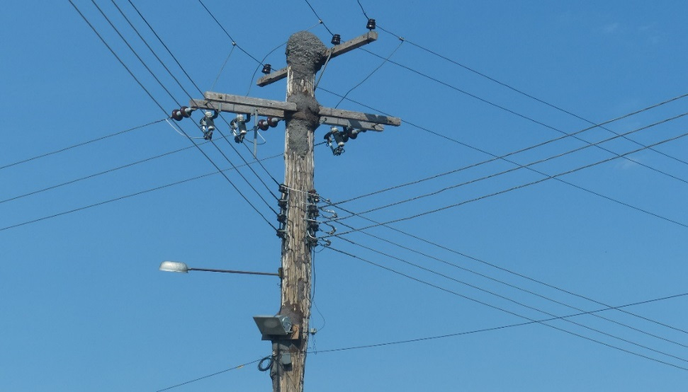
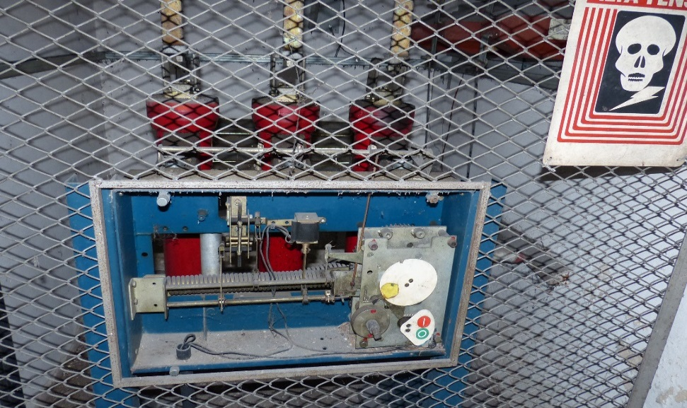
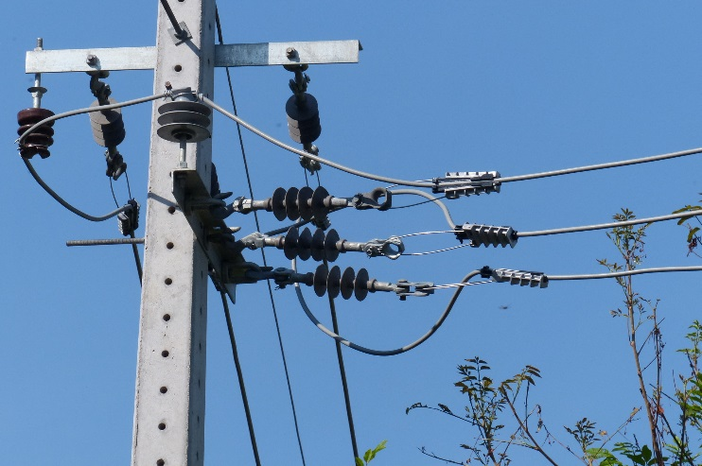
MINI SALA DA AGROINDUSTRIA E INCUBADOURA
MURO NO GRANDE VITÓRIA/SANTA INÊS
REFORMA DA REDE ELÉTRICA
A NOVA ESTRUTURA

Slide 6
EVENTOS (PRIORIDADE)
Participação de professores em congressos com artigos aprovados.
Participação de estudantes em congressos com artigos aprovados.
Participação do IFAM- CMZL em jogos local, regional e nacional.
Cursos de qualificação para técnico administrativos/professores.

Slide 7
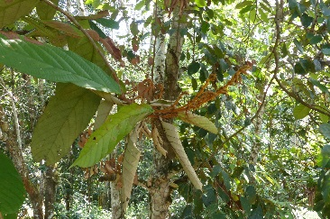
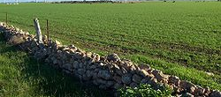
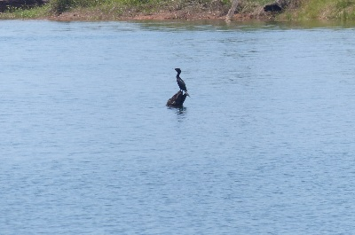
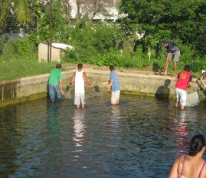
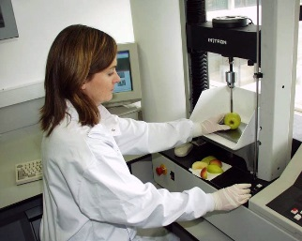
EM 2015 NOVOS DESAFIOS
REDE DE LÓGICA
HIDRO SANITARIA DA INSTITUIÇÃO
LABORATÓRIOS
PERSPECTIVA DA CRIAÇÃO DE NOVOS CURSOS
  AGRONOMIA
  ENG. DE PESCA
  ENG. DE ALIMENTOS

Slide 8



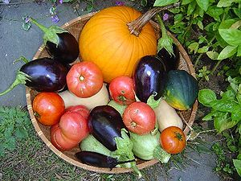
  ENG. DE T. I.
  LIC. EDUC. DO CAMPO
  ESPECIALIZAÇÃO EM
  AGROECOLOGIA
  MESTRADO EM AGROECOLOGIA

Slide 9
EQUIPAMENTOS
MICROSCÓPIOS
MICRÓTOMO
ESTANTES BIBLIOTECA
MESAS E CADEIRAS BIBLIOTECA
CADEIRAS PARA AUDITÓRIO
ESTANTES HERBÁRIO
CARTEIRAS ESCOLAR
COMPUTADORES E NOTEBOOKS
CONTRATACÃO DE NOVOS PROFESSORES (14 + 6)
CONTRATACÃO DE TÉCNICOS ADMINISTRATIVO (6 + 16)
RELAÇÃO DE RESPEITO COM A REITORIA; PORÉM NÃO DE SUBMISSÃO.
CAMPUS ZONA LESTE NA LINHA DE FRENTE: NO INSTITUTO COMO UM TODO.

Slide 10
DESFAZIMENTO DE BENS
AR CONDICIONADO
ESTANTES E ARMARIOS
CAMAS
VEICULOS
CARTEIRAS
DIGITALIZAR O ARQUIVO PERMANENTE

Slide 11
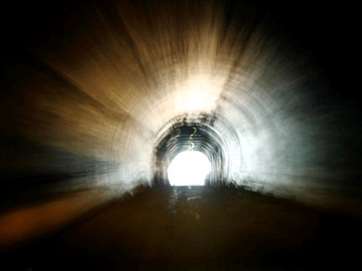

Slide 12
Muito obrigado a todos e um bom 2015!

